Slide 1
IGroup电子图书数据库
IGLibrary使用指南
Pg.03

Slide 2
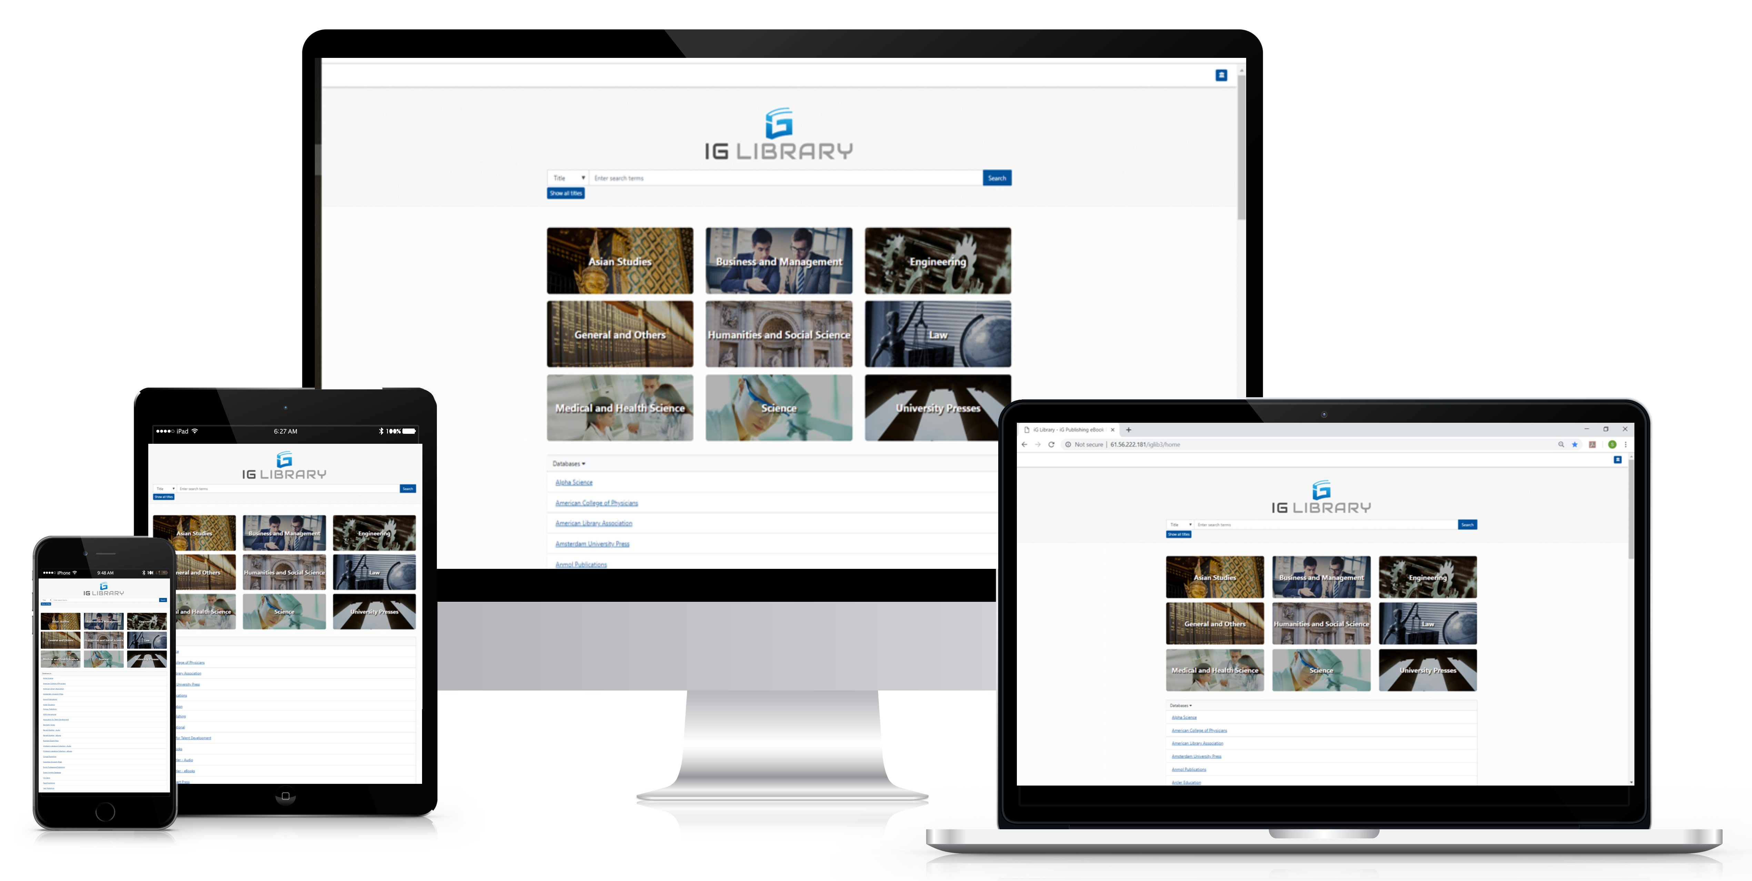
更整洁
更时尚
反应速度更快
响应式网页设计，可以流畅地改变和响应，以适应任何屏幕或设备大小
用户友好

Slide 3
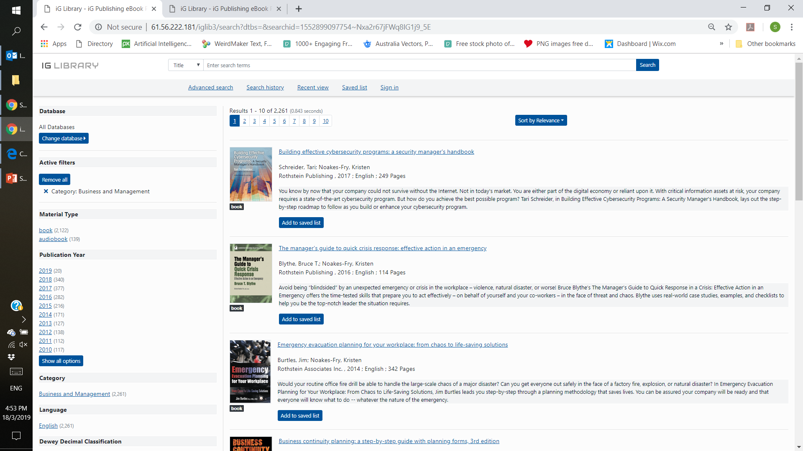
学科
检索
出版社检索

Slide 4
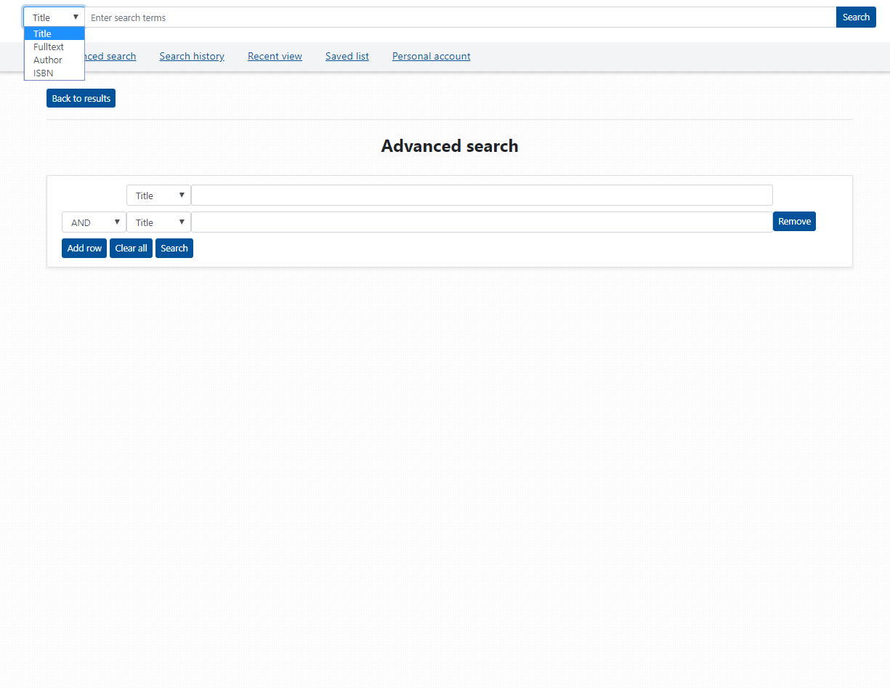
简单检索
高级检索
高级检索可以设置在多个字段中检索：
Title | Full text | Author | ISBN

Slide 5
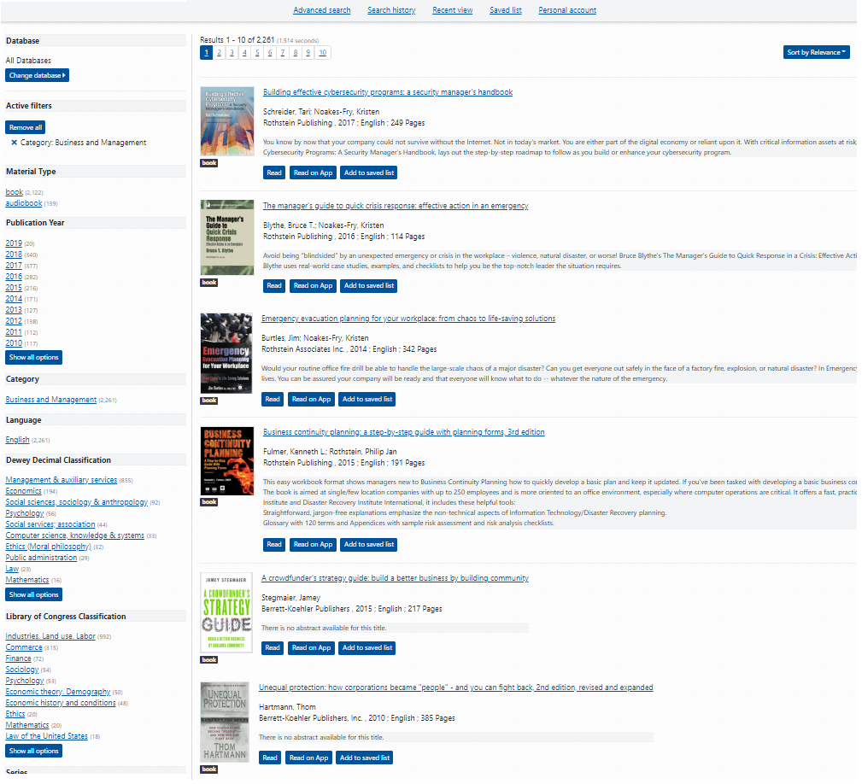
可视化
检索工具
动态搜索显示高级书籍过滤器

Slide 6
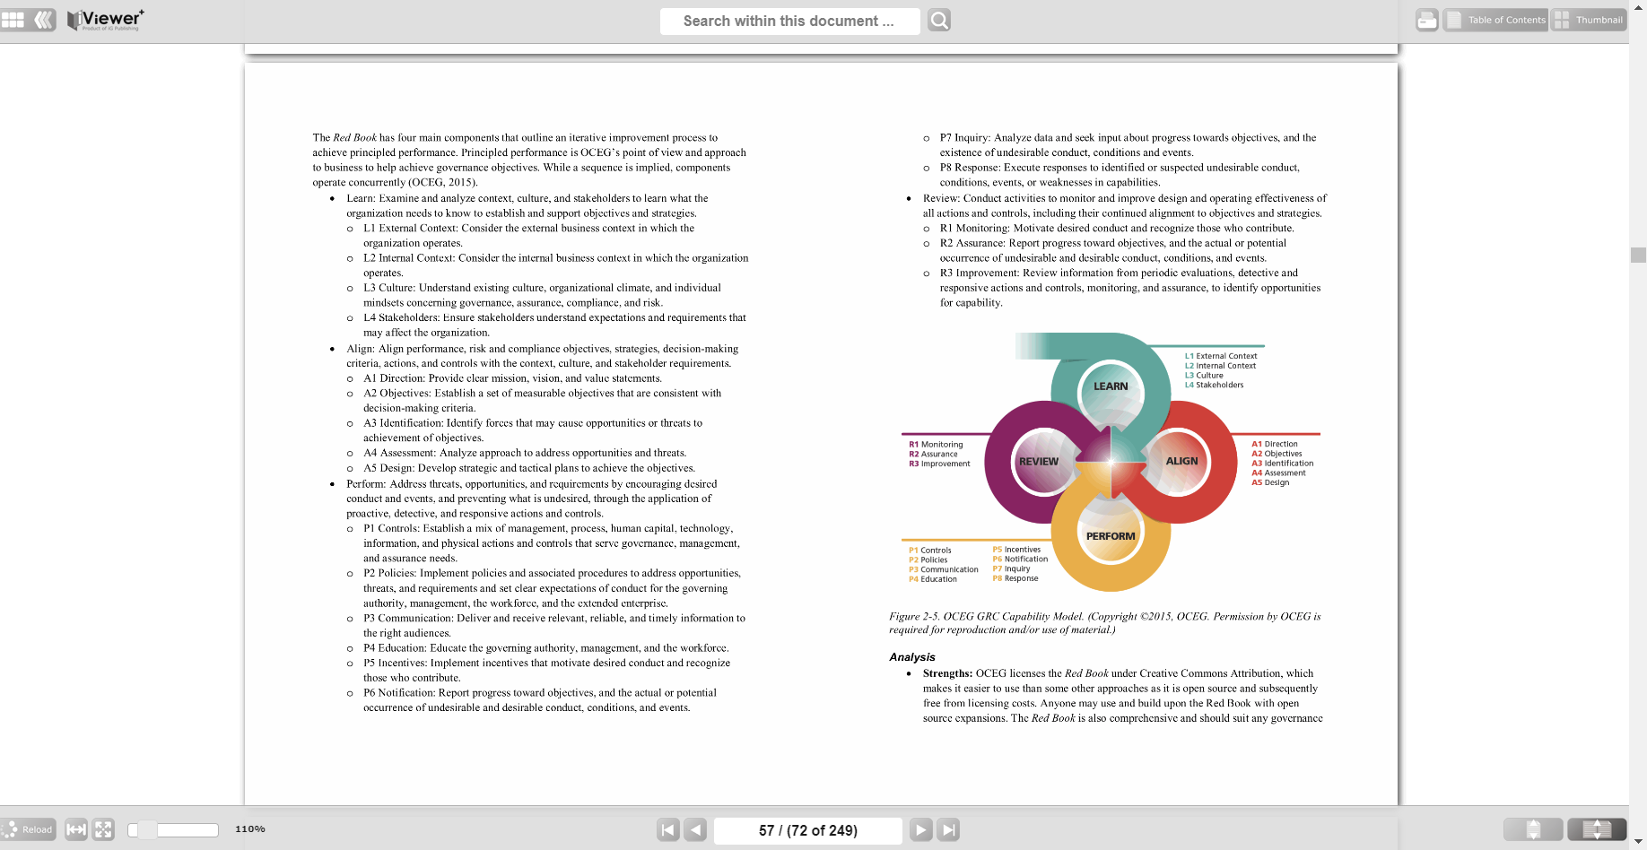
即时阅读iGP阅读器
文献范围内快速检索全文
显示布局
单面
双面
适应屏幕阅读
调整显示大小

Slide 7
全文检索功能

Slide 8
保存图书以待后查

Slide 9
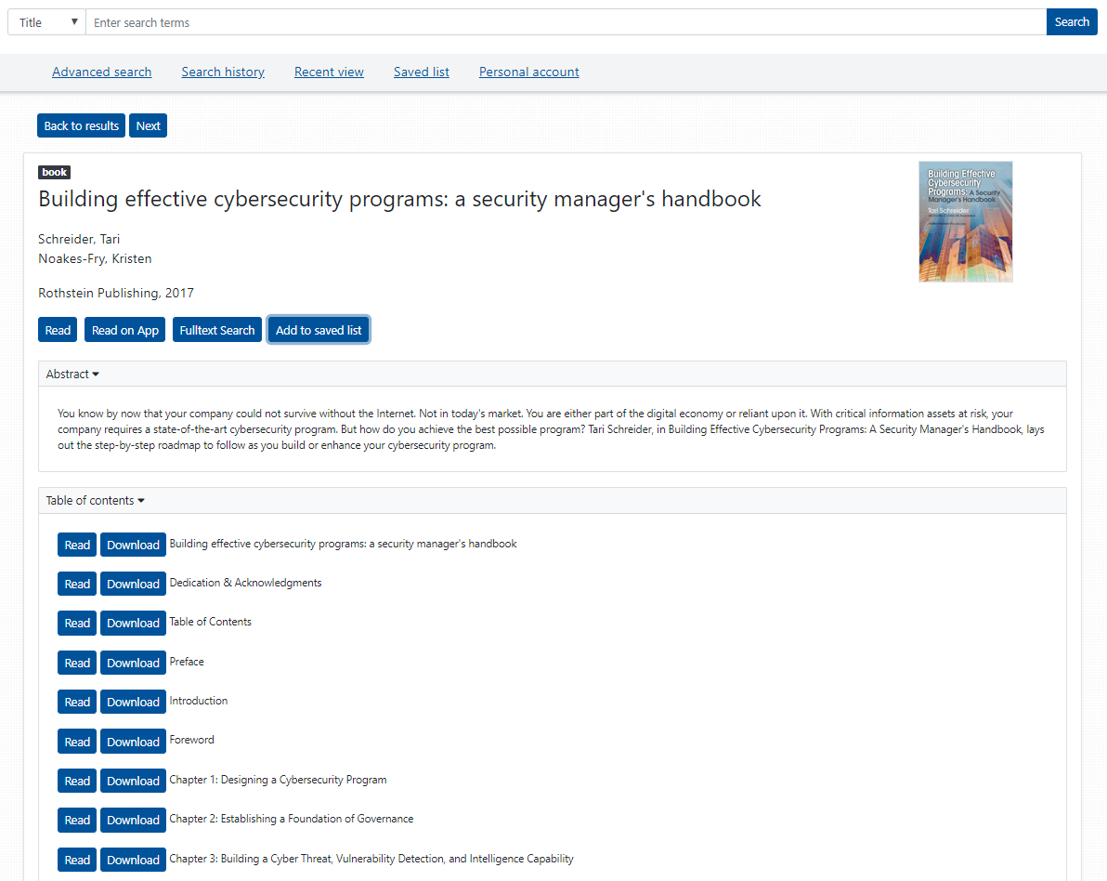
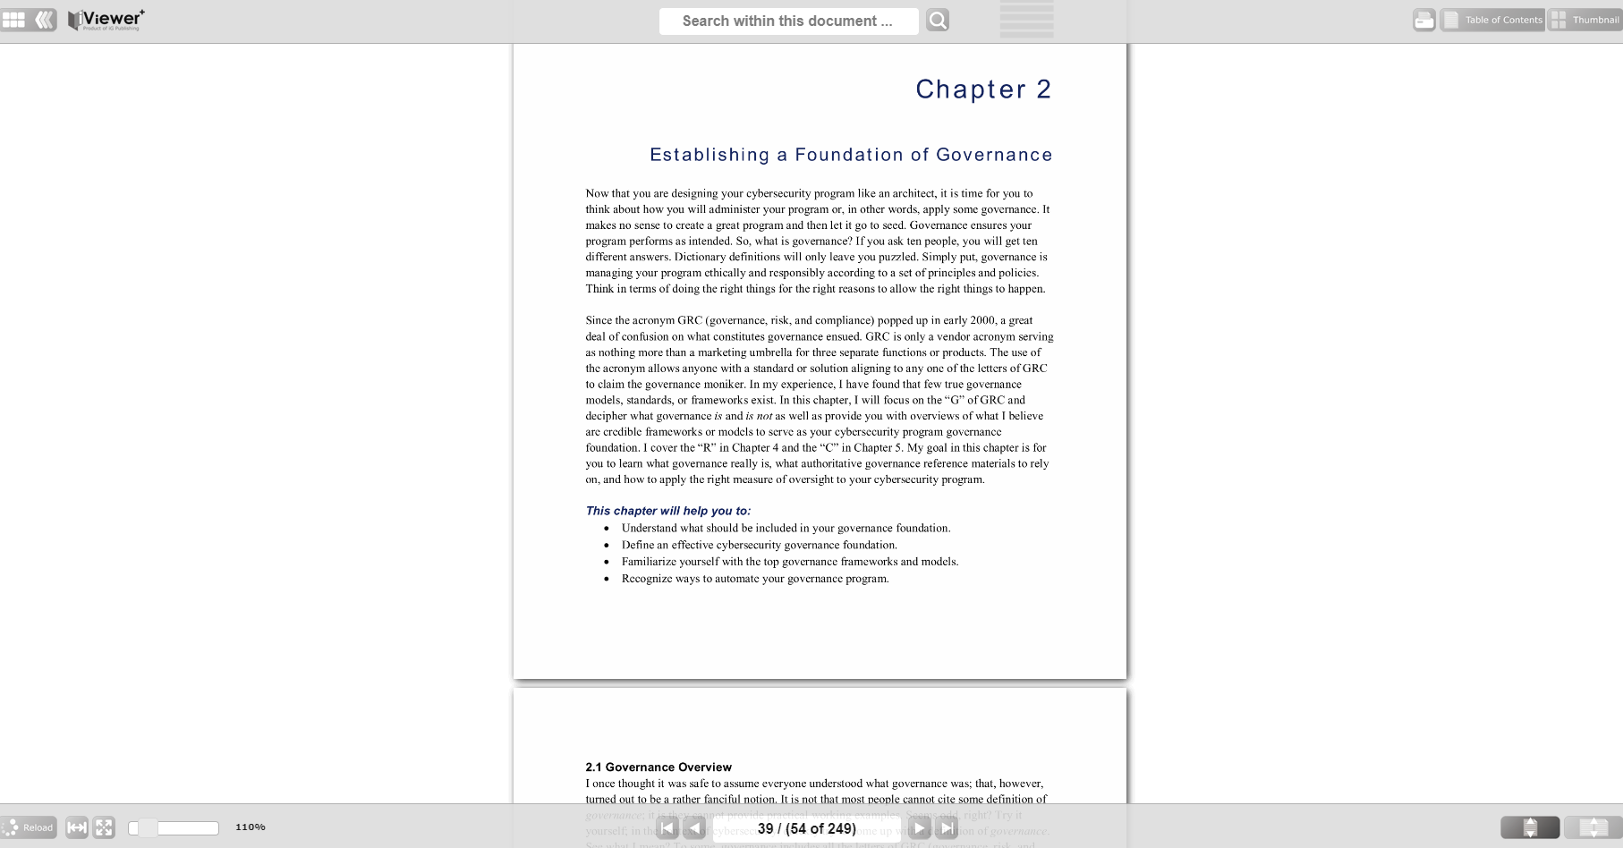
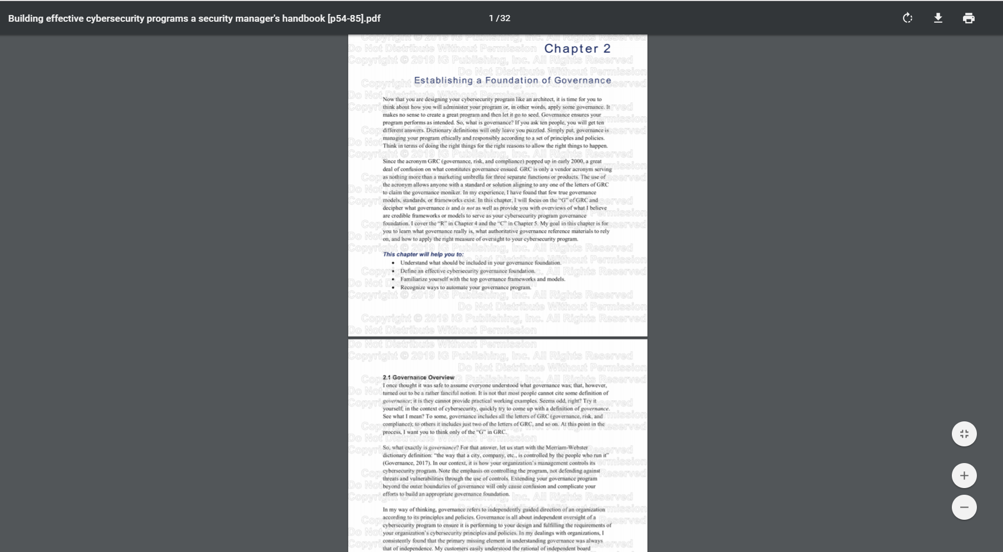
目录链接：快速访问章节
下载章节离线阅读

